Slide 1
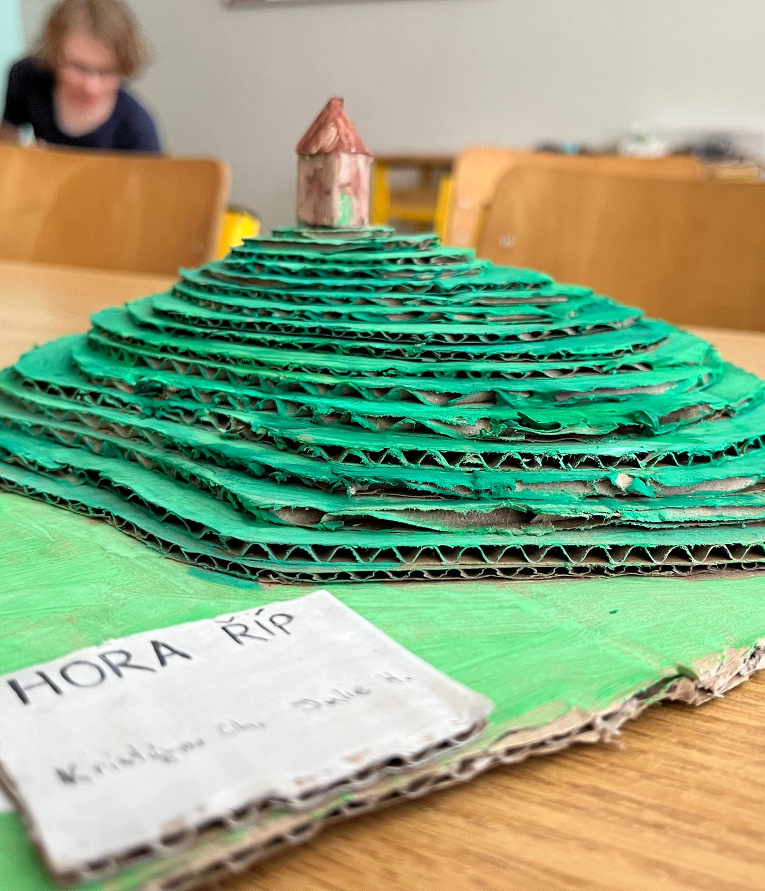
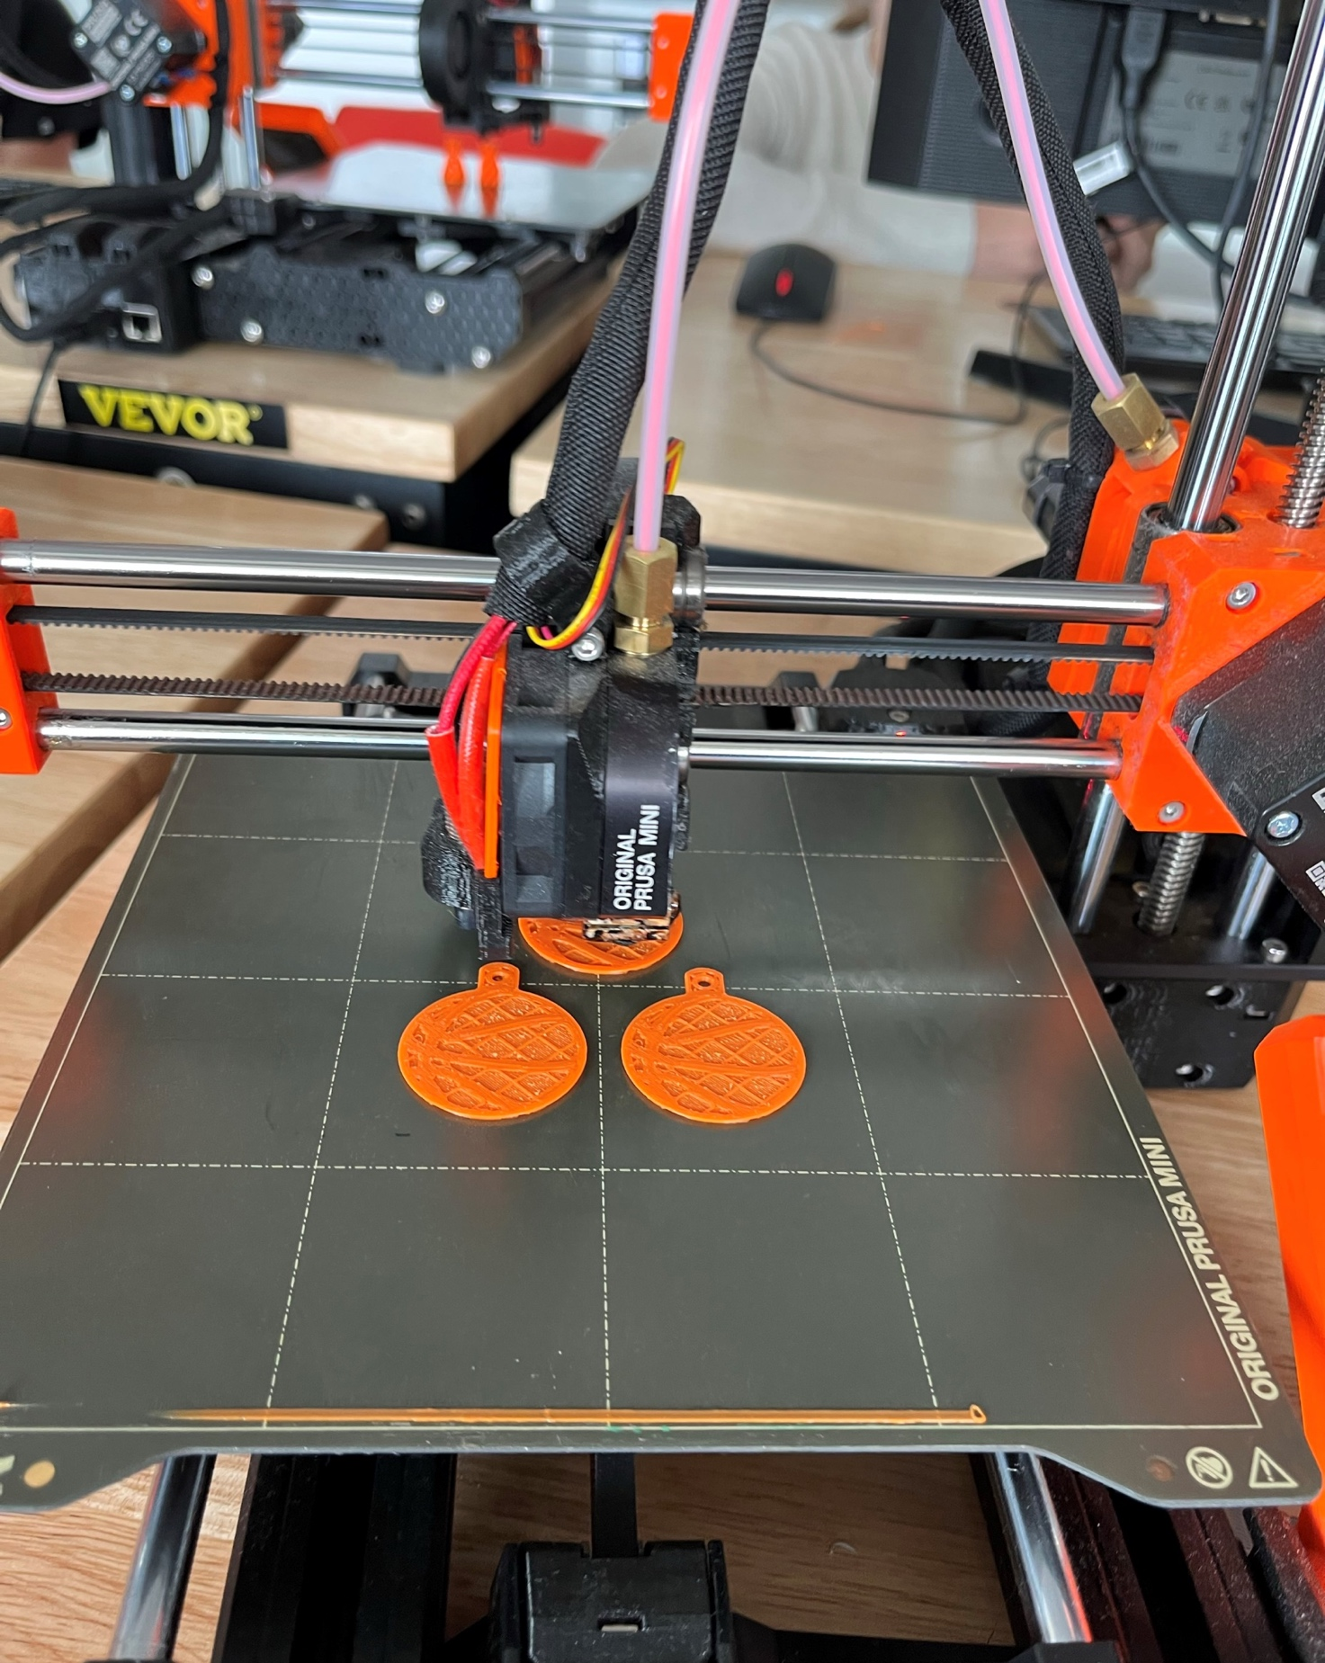
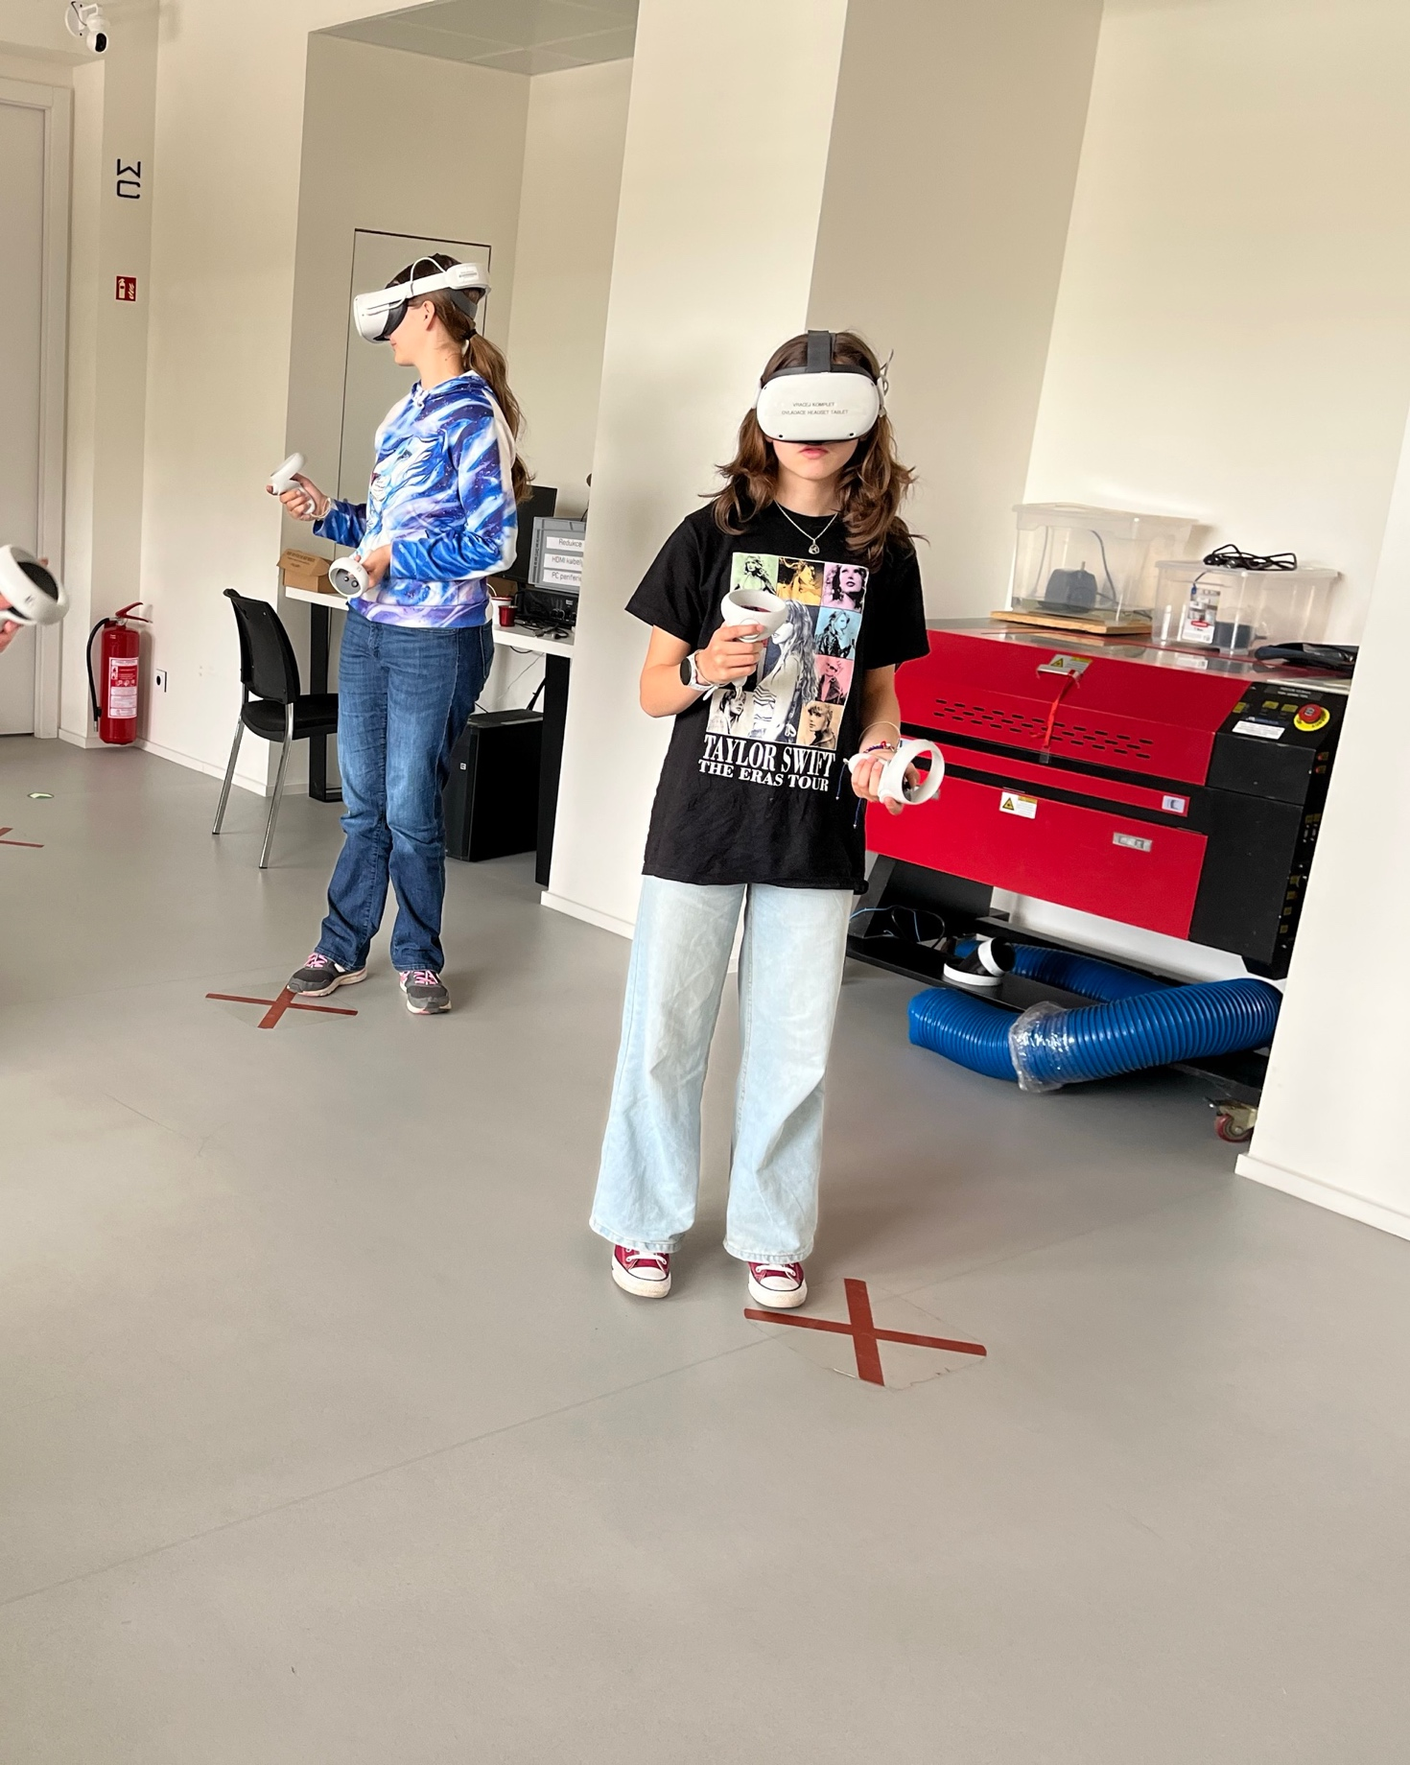
Kreativní světy
FamilyID=Office_ArchiveTorn
Eva Vališová a Barbora Vavříková

Slide 2
Úvod
Ve dnech 5.–7. 5. jsme se zúčastnili projektových dnů Kreativní světy.
1. den jsme navštívili Muzeum Karla Zemana a mohli si vyzkoušet animaci.
2. den jsme navštívili HWlab, kde nám představili 3D tisk a VR (Virtuální realita), oboje jsem si poté mohli vyzkoušet.
3. den jsme byli ve škole a vytvářeli z kartonu horu pomocí vrstevnic.
Na projektu jsme si mohli vyzkoušet a dozvědět se spoustu nových věcí.

Slide 3
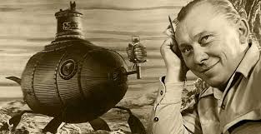
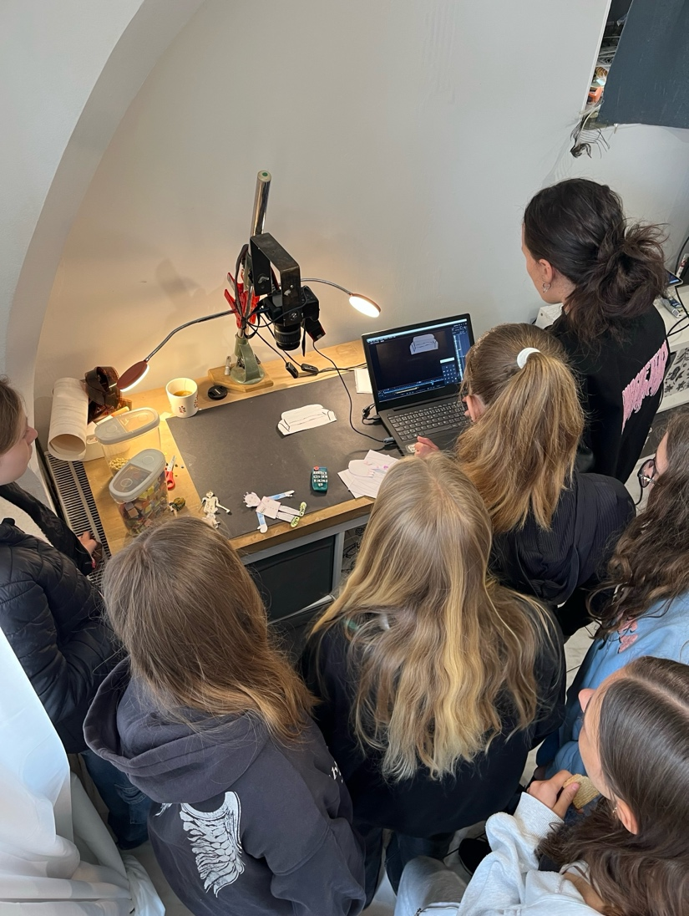
Muzeum Karla Zemana
Muzeum Karla Zemana se nachází v Praze u Karlova mostu
Je zaměřené na život a dílo slavného českého režiséra, výtvarníka, loutkáře, animátora a reklamního grafika Karla Zemana
Karel Zeman se často inspiroval do svých filmů z knih Julese Verna
V muzeu jsme se dozvěděli o jeho nejznámějších filmech, jako je Cesta do pravěku a Vynález zkázy
Mohli jsme si vyzkoušet sami animovat krátký film
tv zazrak.mp4
veprova vyprava.mp4
donutova katastrofa.mp4
CO!.mp4

Slide 4
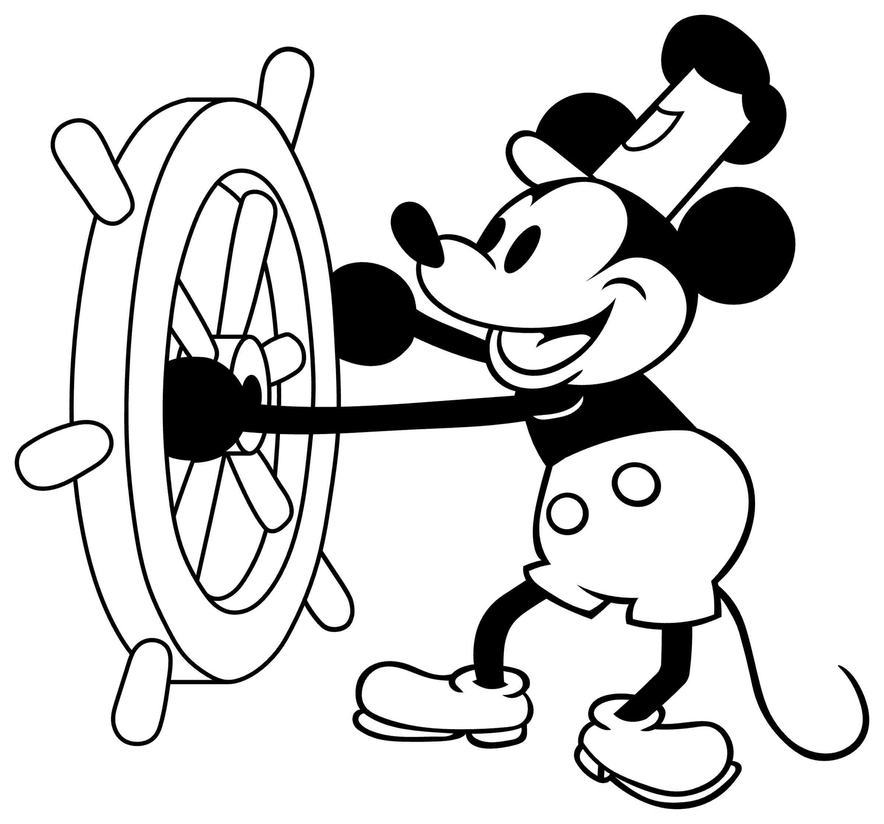
Historie animace
1908 – první kreslený film:
"Fantasmagorie" od Émile Cohl – považuje se za první klasickou animaci.
1920–30. léta – zlatý věk animace:
vznikají první slavné postavičky – např. Mickey Mouse (1928), Betty Boop, Králíček Bugs, filmy se začínají ozvučovat a barvit.
1937 – první celovečerní „animák“:
Sněhurka a sedm trpaslíků od Walt Disney. Velký milník v dějinách animace.
50.–80. léta – rozvoj různých stylů:
vznikají seriály pro děti i dospělé, nové techniky (např. loutková animace, pixilace), animace se rozšiřuje po celém světě.
1995 – první 3D animovaný film:
Toy Story od studia Pixar – první film vytvořený plně počítačově.
Dnes – animace je všude:
nejen ve filmech, ale i ve hrách, reklamách, aplikacích nebo vzdělávání. Používají se různé techniky – kreslená, počítačová, stop-motion, 2D i 3D.

Slide 5
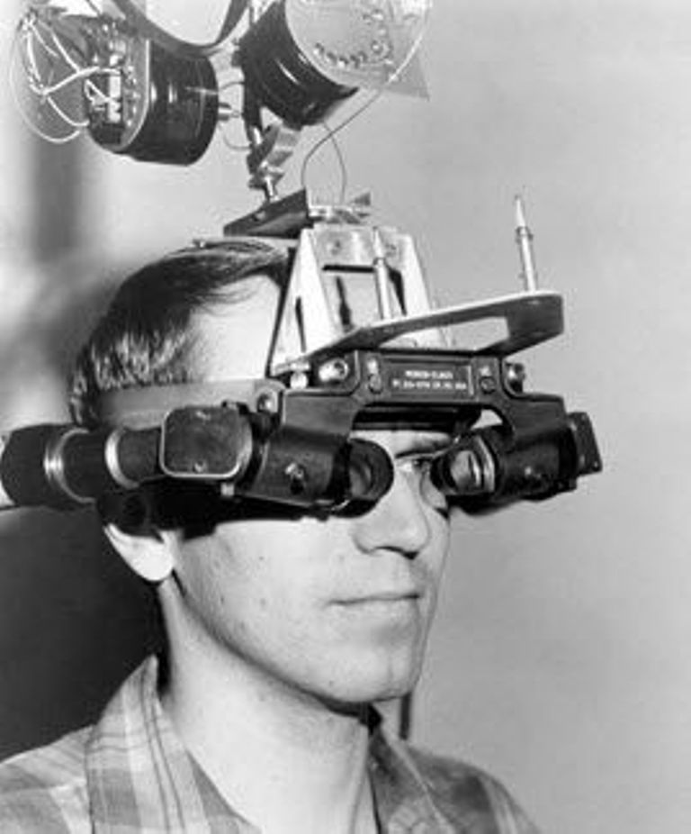
Historie VR
historii VR lze rozdělit na 5 vývojových fází:
Fáze-Sensorama, 1962
Přístroj vynalezl Morton Heilig v roce 1962 jako jeden z prvních náznaků začátků virtuální reality. Umožňoval při sledování filmu cítit vůně, pachy a vnímat pohyby, čímž prohluboval zážitek ze sledování.
Fáze-The Sword of Damocles (VR), 1968
V další fázi máme zmíněný tzv. The Sword of Damocles (VR), což je místnost, ve které se nacházel obrovský počítač, propojený s brýlemi visícími ze stropu. Je to první náznak směřující k propojení brýlí a počítače.
Fáze-Virtual Boy, 1990
Přenosná hra z devadesátých let minulého století, skládá se z nepohyblivých brýlí a ovladače. Imitovala virtuální realitu při omezených možnostech.
Fáze-Google cardboard
Z kartonu vyrobené brýle, skládající se z krabicového základu, dvěma spojnými čočkami pro lepší zaostření a přehrádkou pro telefon.
Fáze-současnost
V současnosti je již virtuální realita velmi pokročilá. Máme k dispozici pouze brýle, ve kterých je zabudovaný malý počítač. Umožňuje to skvělou možnost neomezeného pohybu s brýlemi a zároveň interakci s virtuálním prostředím, například pomocí ovladačů.

Slide 6
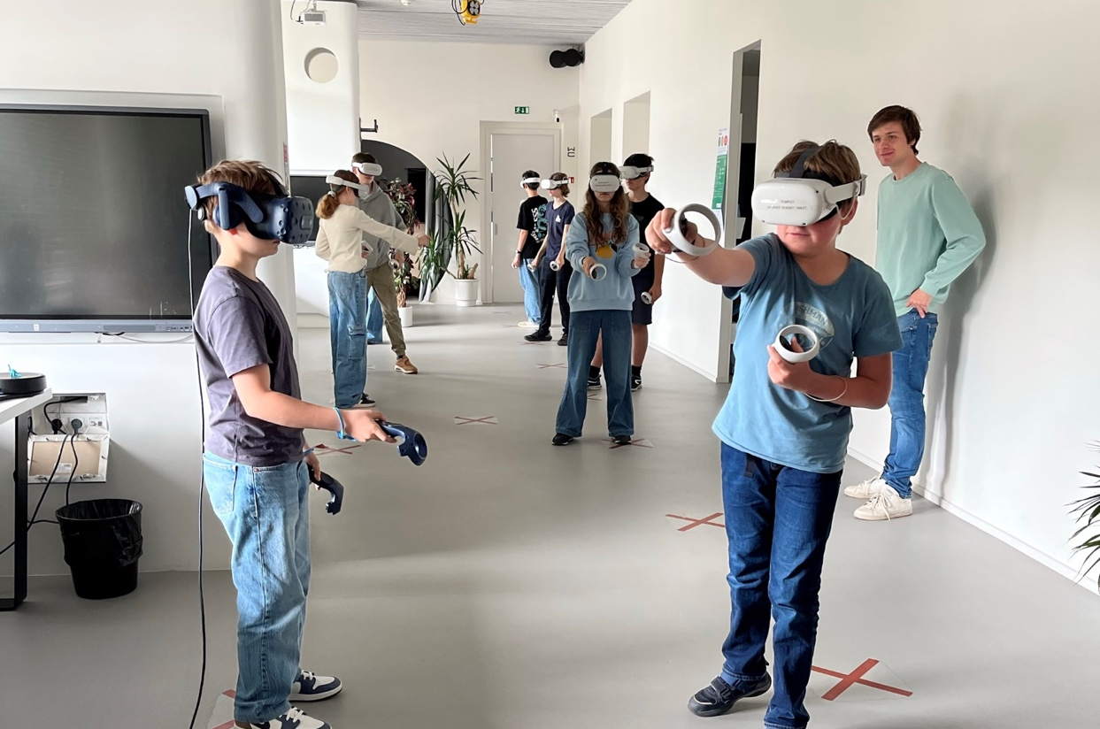
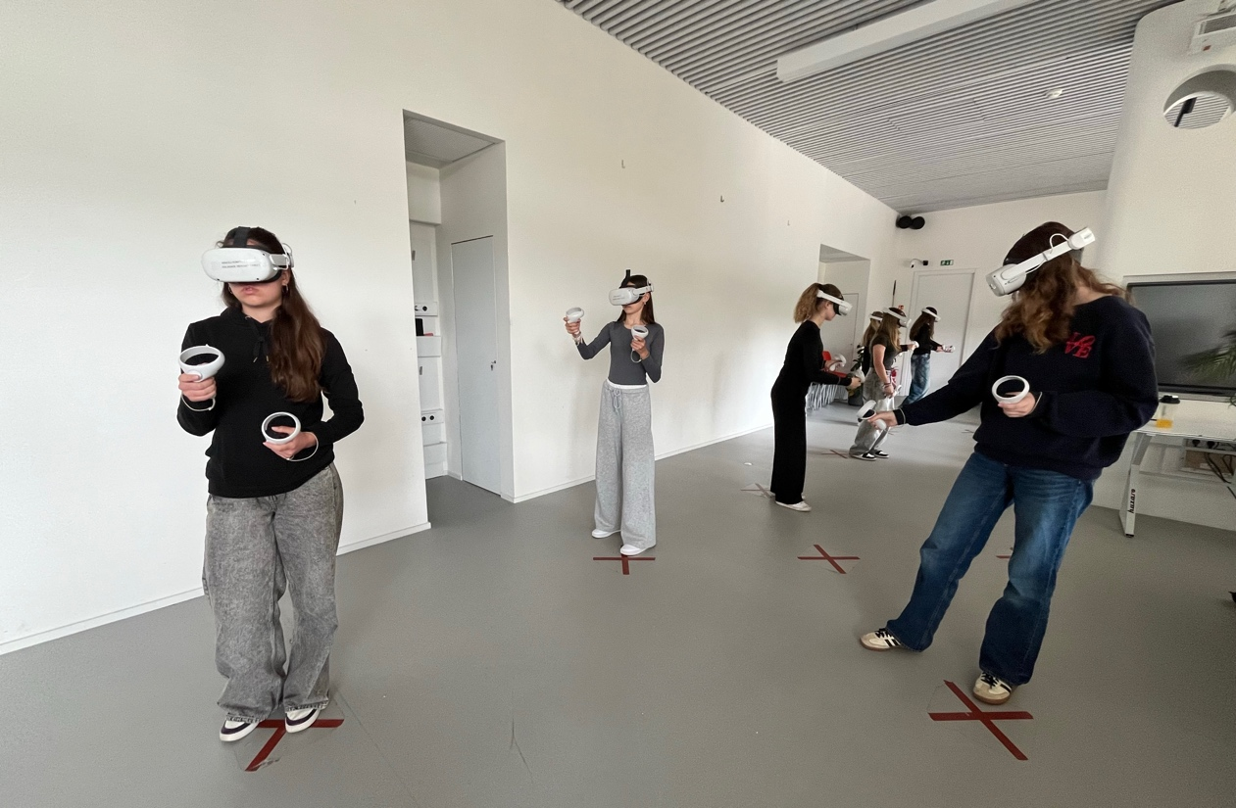
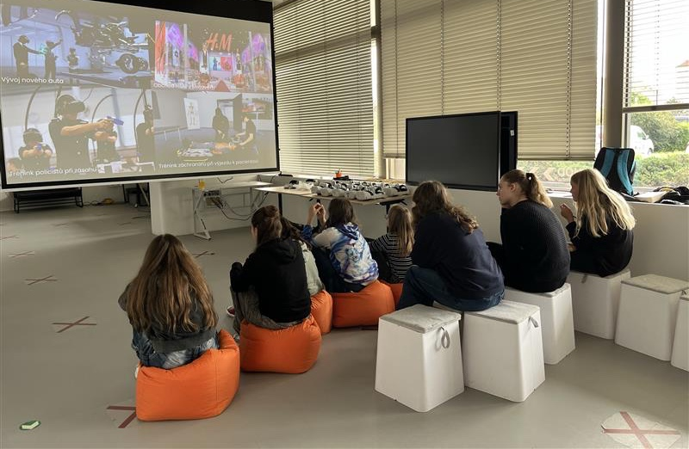
Využití VR
Nejčastěji se využívá pro zábavu, také se ale může použít v jiných oborech.
Například: Policie/Armáda – zkouška různých zásahů v akci, např. letecké jednotky.
Lékařství – trénování doktorů při první pomoci nebo simulovaných operacích umožňují chirurgům praktikovat své technické dovednosti bez rizika pro pacienty.
Výuka - děti mohou rozvíjet své dovednosti bez skutečných důsledků selhání v reálném světě.
Prodávání – navrhování domů a poté ukazování zájemcům, i když dům ještě není postaven.
NASA - využívají VR k trénování astronautů k pracovní činnosti v nulové gravitaci.

Slide 7
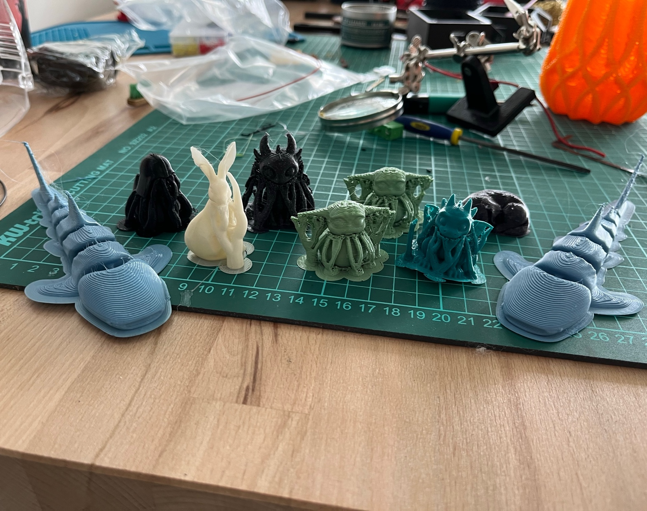
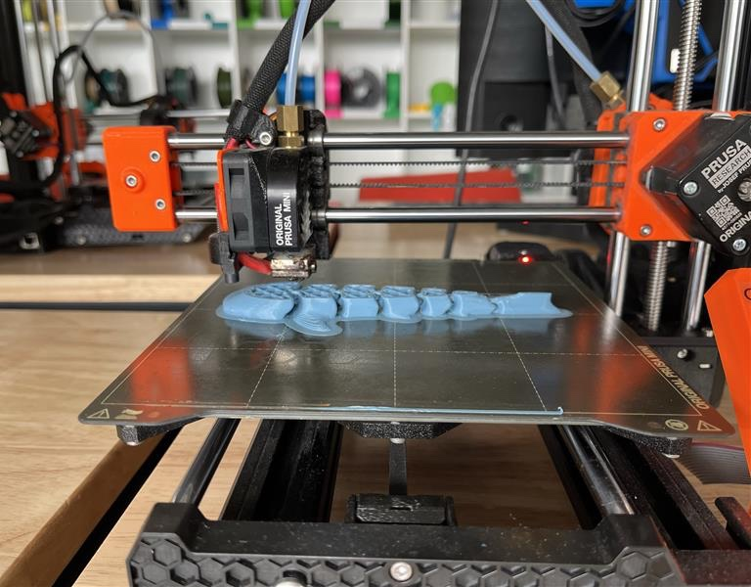
Historie 3D tisku
Počátky 3D tisku sahají do roku 1983, kdy americký inženýr Chuck Hull vynalezl technologii stereolitografie, která spočívá v 3D laserovém tisku díky využití UV laseru a tekutého fotopolymeru.
V roce 1986 si nechal Hull tento vynález patentovat a založil společnost 3D Systems, která vyrobila první komerční 3D tiskárnu.
V 90. letech se začaly vyvíjet další technologie 3D tisku, jako je selektivní laserové sintrování (SLS) a modelování metodou depozice taveniny (FDM).
Zpočátku byl 3D tisk velmi drahý a využíval se hlavně v průmyslu, například v automobilovém a leteckém sektoru pro prototypování.
Od roku 2000 začal být 3D tisk dostupnější i pro širší veřejnost díky rozvoji levnějších a menších domácích 3D tiskáren.

Slide 8
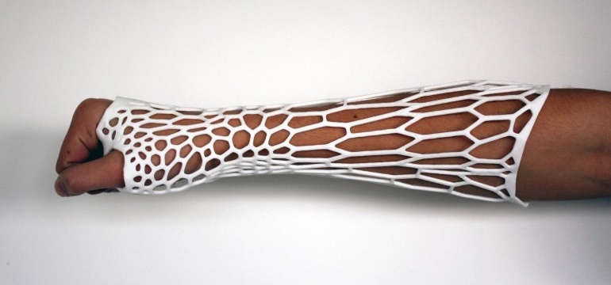
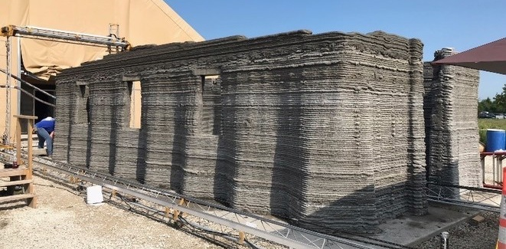
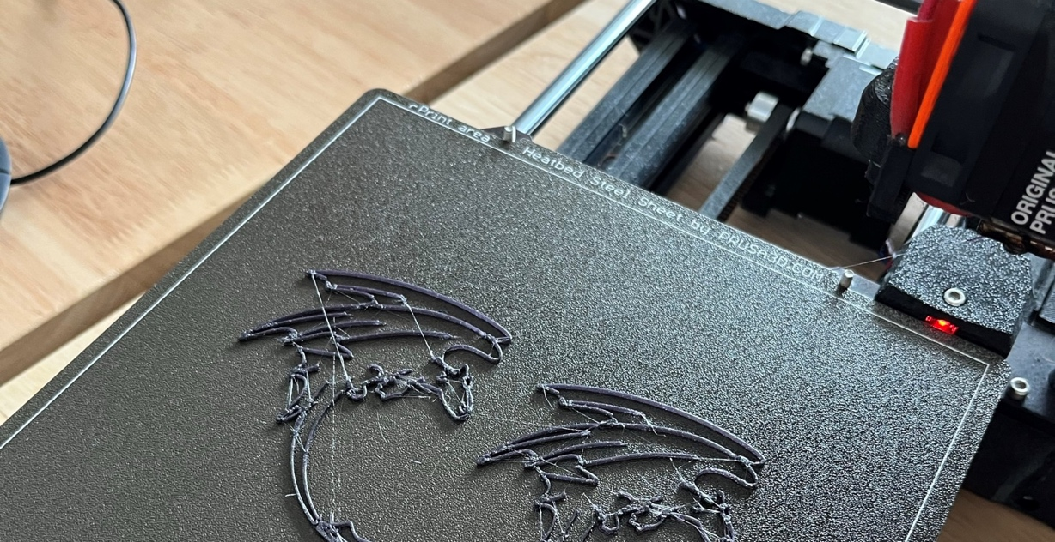
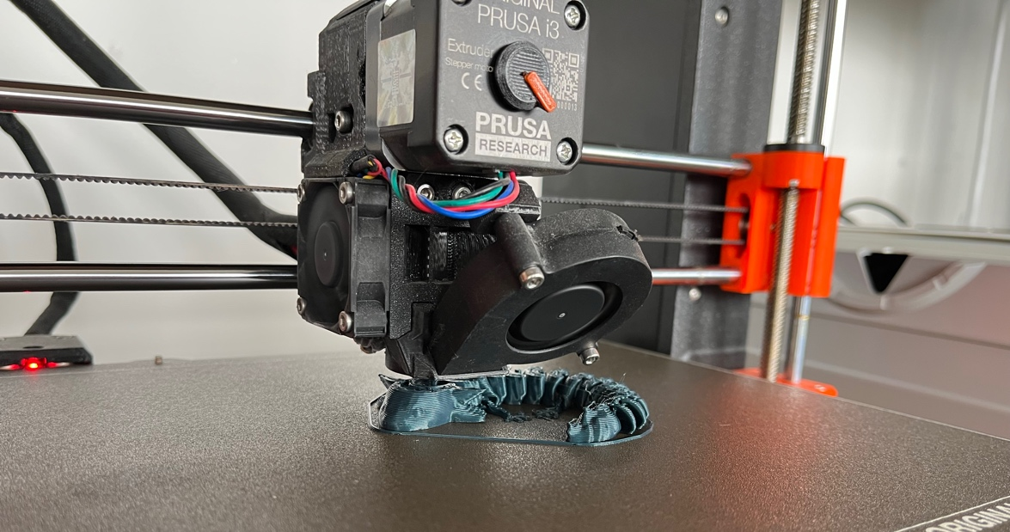
Využití 3D tisku
V technice
3D tisk kovu se používá pro výrobu složitých součástí, které by bylo složité vyřezat z kovu nebo nalít do formy, například v motorech závodních aut. Je možné vytisknout je nejprve z plastu pro ověření správných rozměrů.
Ve zdravotnictví
S pomocí 3D tisku se vytváří protézy přizpůsobené pro každého člověka. Nově se vyvíjí 3D tisk tkání s živými buňkami pro transplantaci orgánů.
Ve stavebnictví
Velké 3D tiskárny je možné použít pro stavbu jednopatrových betonových domů. Je to velmi rychlé, vytisknout dům trvá méně než 24 hodin, ale velikost domu je omezená velikostí tiskárny.
Umění
Umožňuje jednoduše vytvořit 3D figurky, předměty a zajímavé 3D tvary, které není možné vytvořit jinak, například fraktály.

Slide 9
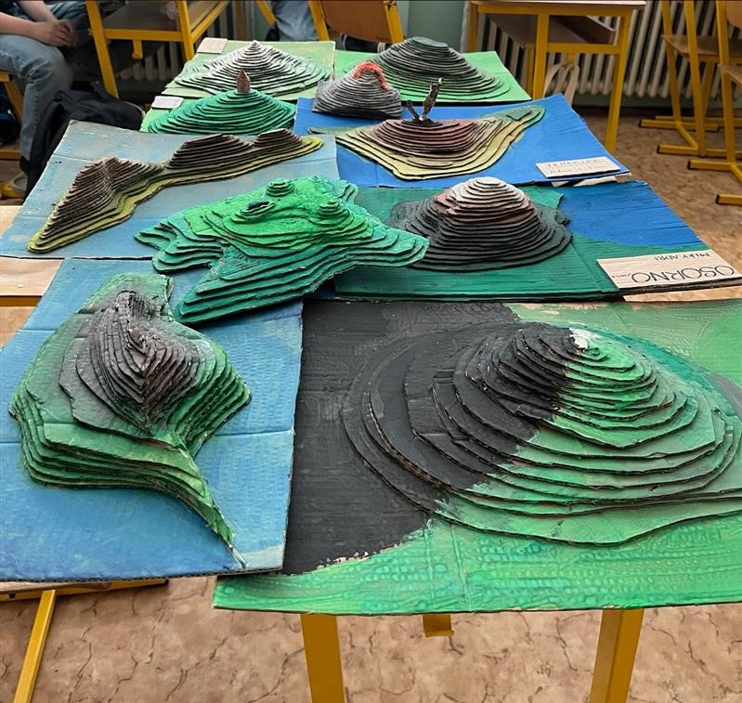
Kartonové mapy
3. den jsme byli ve škole a tvořili jsme model hory z kartonu pomocí vrstevnic.
Nejprve jsme si vybrali konkrétní horu a vyhledali, jaké má vrstevnice.
Poté jsme je obkreslili na karton, jednotlivé vrstvy vystřihli a postupně je lepili na sebe, aby vznikl 3D model.
Nakonec jsme horu zdobili a pomalovali.

Slide 10
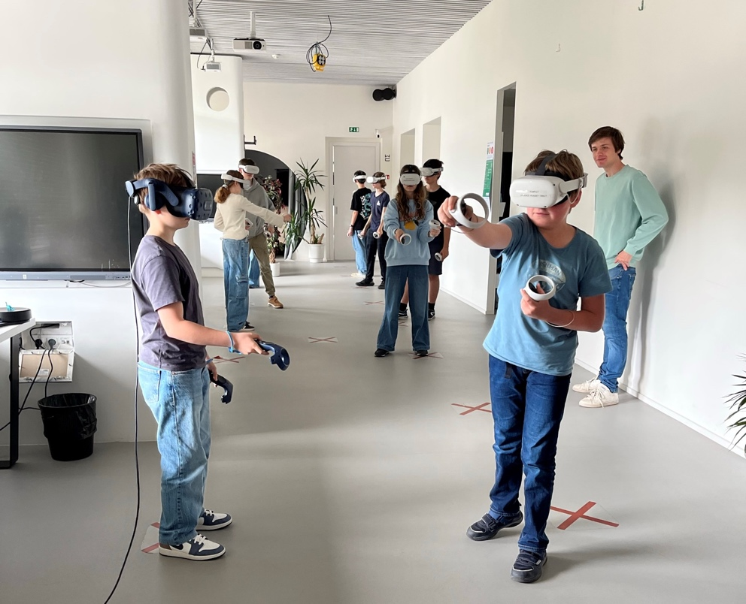
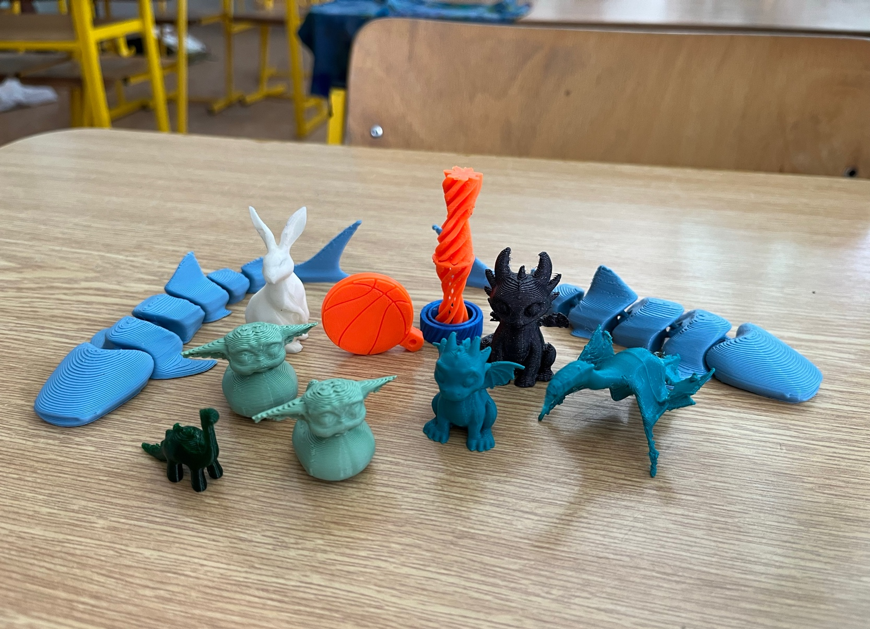
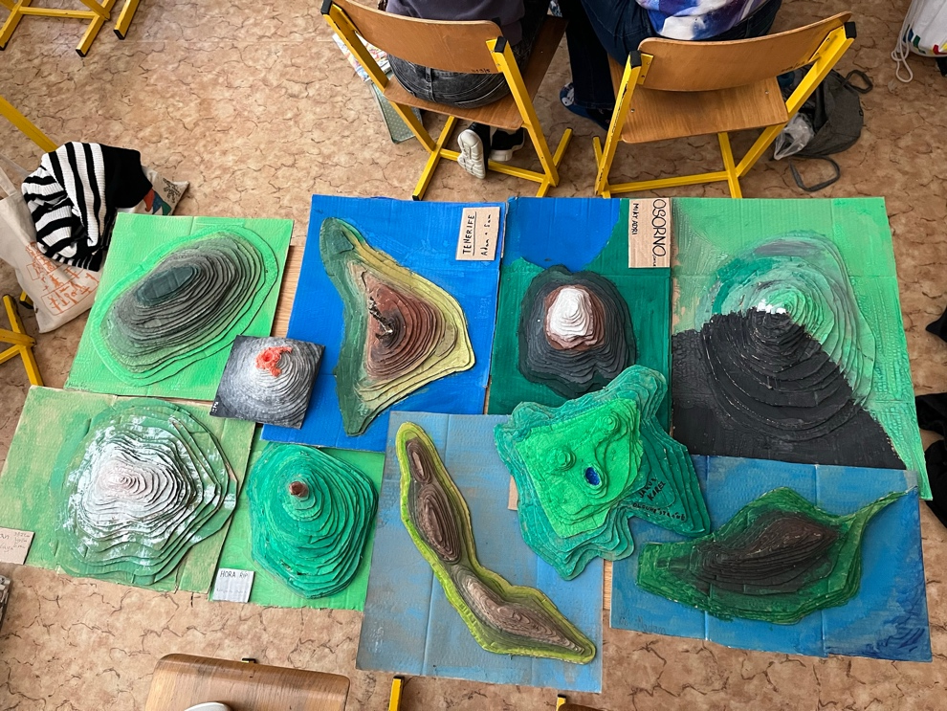
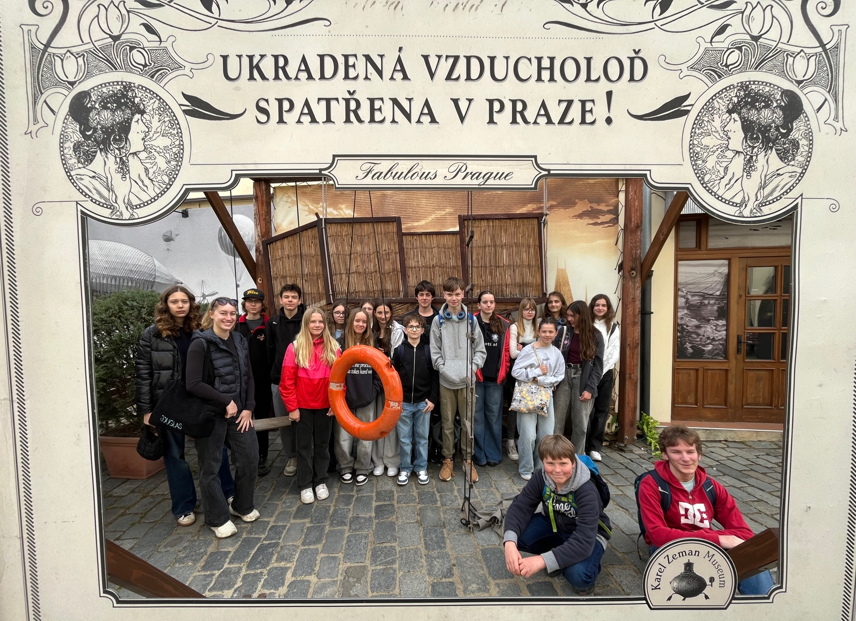
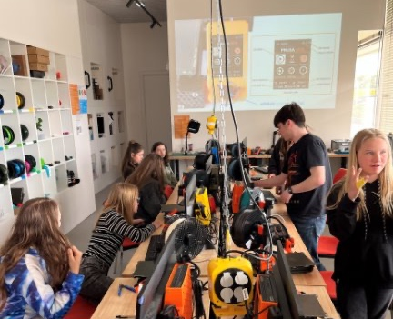
Děkujeme za pozornost

